Slide 1
EE : | โครงการ | แม่ข่าย:
 |  | กลุ่ม:
สถาบันหลัก: |  | หัวหน้าโครงการ
สถาบันร่วม: |  | ระยะเวลา |  | งบประมาณ |  | บาท
◆ วัตถุประสงค์หลัก |  | รายการ | วงเงิน (บาท) | (%)
 |  | 1. ค่าจ้าง/ค่าตอบแทน
 |  | 2. ค่าใช้สอย
❖ งานที่ส่งมอบ/ผู้ใช้ผลงาน |  | 3. ค่าวัสดุ
 |  | 4. ค่าครุภัณฑ์
 |  | 5. อื่นๆ
สรุปแนวคิด/กระบวนการทำวิจัย (Conceptual Framework) แบบอินโฟกราฟิก (Infographics)
เกณฑ์พิจารณา | Relevance | 5 |  | Efficiency | 20 |  | Effectiveness | 25 |  | Impact | 25 |  | Sustainability | 25

Slide 2
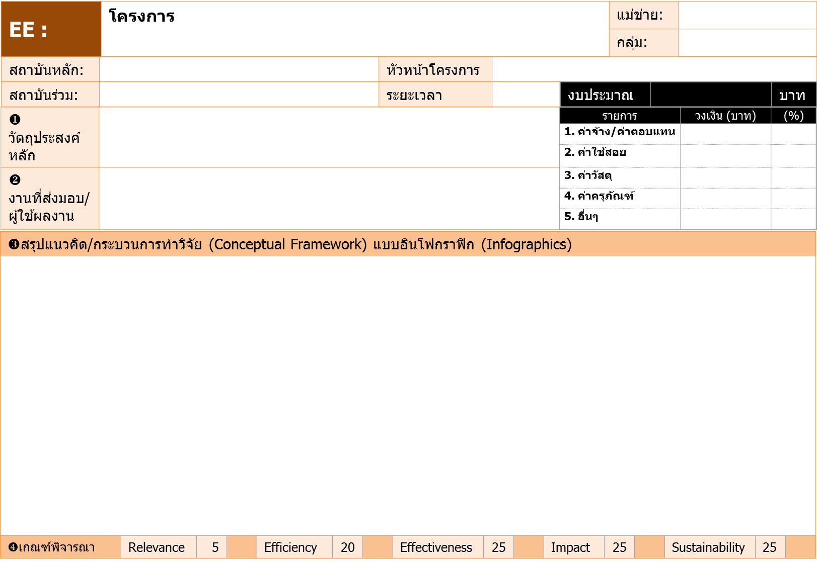
คำแนะนำในการจัดทำ powerpoint สรุปสาระสำคัญของโครงการ
เอกสารประกอบการยื่นข้อเสนอขอรับทุนกับสำนักงานนโยบายและแผนพลังงาน
ภายใต้โครงการสนับสนุน การศึกษา วิจัย พัฒนาเทคโนโลยีอนุรักษ์พลังงาน ปีงบประมาณ 2561
ข้อกำหนด : ตามแบบที่กำหนด
(1) ขนาด A4 (210 X 297 mm)
(2) Font = Tahoma
Font 16
Font 14
Font 14
Font 12
เป็นส่วนที่ จนท. สนพ.
จะประเมินผลคะแนน
ตามเกณฑ์ 5 Criterias

Slide 3
AE : | โครงการ | แม่ข่าย:
 |  | กลุ่ม:
สถาบันหลัก: |  | หัวหน้าโครงการ
สถาบันร่วม: |  | ระยะเวลา |  | งบประมาณ |  | บาท
◆ วัตถุประสงค์หลัก |  | รายการ | วงเงิน (บาท) | (%)
 |  | 1. ค่าจ้าง/ค่าตอบแทน
 |  | 2. ค่าใช้สอย
❖ งานที่ส่งมอบ/ผู้ใช้ผลงาน |  | 3. ค่าวัสดุ
 |  | 4. ค่าครุภัณฑ์
 |  | 5. อื่นๆ
สรุปแนวคิด/กระบวนการทำวิจัย (Conceptual Framework) แบบอินโฟกราฟิก (Infographics)
เกณฑ์พิจารณา | Relevance | 5 |  | Efficiency | 20 |  | Effectiveness | 25 |  | Impact | 25 |  | Sustainability | 25

Slide 4
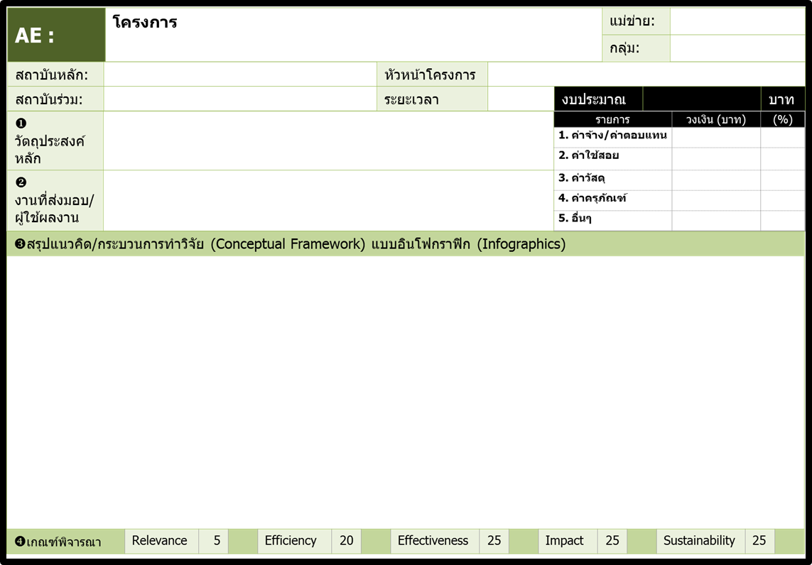
คำแนะนำในการจัดทำ powerpoint สรุปสาระสำคัญของโครงการ
เอกสารประกอบการยื่นข้อเสนอขอรับทุนกับสำนักงานนโยบายและแผนพลังงาน
ภายใต้โครงการสนับสนุน การศึกษา วิจัย พัฒนาเทคโนโลยีพลังงานทดแทน ปีงบประมาณ 2561
ข้อกำหนด : ตามแบบที่กำหนด
(1) ขนาด A4 (210 X 297 mm)
(2) Font = Tahoma
Font 16
Font 14
Font 14
Font 12
เป็นส่วนที่ จนท. สนพ.
จะประเมินผลคะแนน
ตามเกณฑ์ 5 Criterias

